Slide 1









Slide 2



Slide 3



ĐỐ BẠN!
Từ điển
được dùng để làm gì?

Slide 4


Slide 5
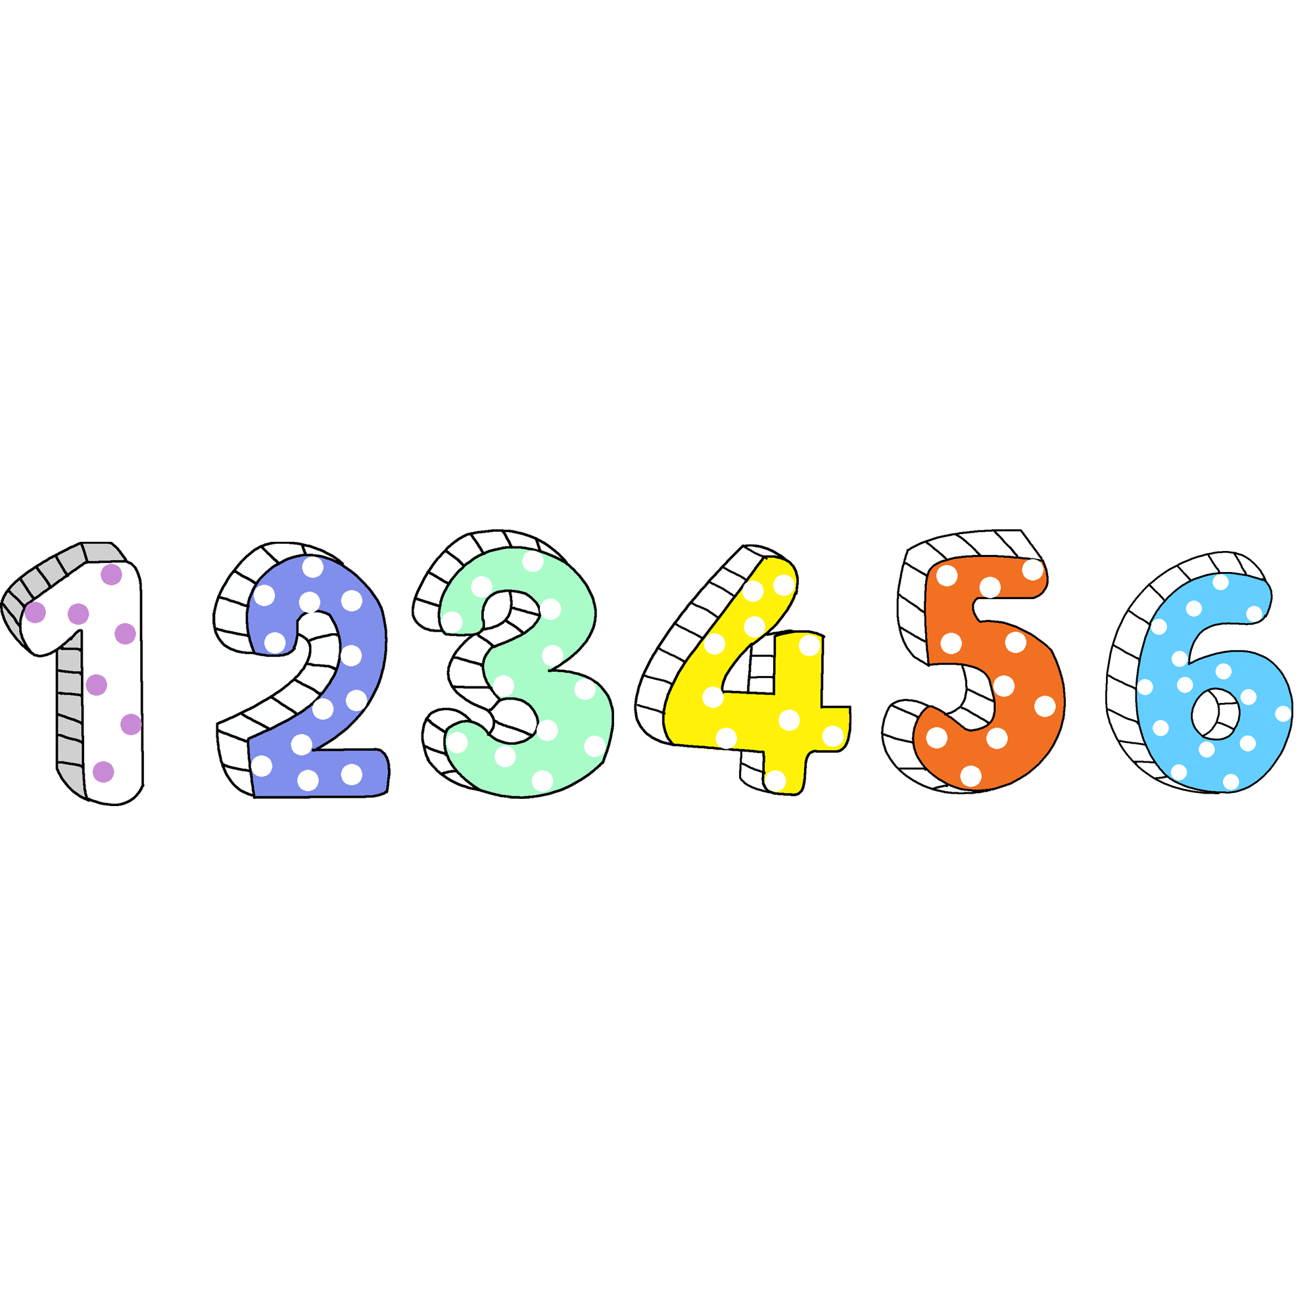


Sắp xếp các bước sau theo trình tự
tra cứu nghĩa của từ đọc trong từ điển.
a. Tìm từ đọc.
b. Tìm mục từ bắt đầu bằng chữ Đ.
c. Chọn từ điển phù hợp.
d. Đọc ví dụ để hiểu thêm
ý nghĩa và cách dùng từ đọc.
e. Đọc nghĩa của từ đọc.

Slide 6

Sắp xếp các bước sau theo trình tự
tra cứu nghĩa của từ đọc trong từ điển.
c. Chọn từ điển phù hợp.
b.Tìm mục từ bắt đầu bằng chữ Đ.
a. Tìm từ đọc.
d. Đọc nghĩa của từ đọc.
e. Đọc ví dụ để hiểu thêm
ý nghĩa và cách dùng từ đọc.

Slide 7
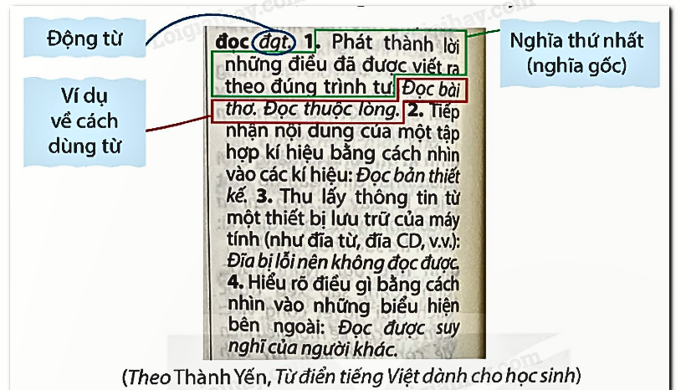

Đọc các thông tin về từ đọc trong từ điển dưới đây và trả lời câu hỏi.
a. Từ đọc là danh từ, động từ hay tính từ?
b. Nghĩa gốc của từ đọc là gì?
c. Từ đọc có mấy nghĩa chuyển?
d. Nghĩa gốc và nghĩa chuyển của từ được sắp xếp như thế nào?

Slide 8
Đọc các thông tin về từ đọc trong từ điển dưới đây và trả lời câu hỏi.
a. Từ đọc là danh từ, động từ hay tính từ?
Từ đọc là động từ.
b. Nghĩa gốc của từ đọc là gì?
Nghĩa gốc của từ đọc là: Phát thành lời những điều
đã được viết ra theo đúng trình tự.

Slide 9
Đọc các thông tin về từ đọc trong từ điển dưới đây và trả lời câu hỏi.
c. Từ đọc có mấy nghĩa chuyển?
Từ đọc có 3 nghĩa chuyển.
d. Nghĩa gốc và nghĩa chuyển của từ được sắp xếp như thế nào?
Những gốc và nghĩa chuyển của từ được sắp xếp như sau: Nghĩa gốc được xếp đầu tiên, sau đó là các nghĩa chuyển. Với nghĩa chuyển, nghĩa nào có nghĩa sát với nghĩa gốc nhất thì xếp trước.

Slide 10

Tra cứu nghĩa của các từ dưới đây:
Học tập: động từ. 1. Học và luyện tập để hiểu biết, để có kĩ năng. Học tập văn hoá. 2. Làm theo gương tốt. Học tập tinh thần của các liệt sĩ.
Học tập
Tập trung: động từ. 1. Dồn vào một chỗ, một điểm. Nơi tập trung đông người. 2. Dồn sức hoạt động, hướng các hoạt động vào một việc gì. Tập trung sản xuất lương thực.
Tập trung
Trôi chảy: tính từ. 1. Được tiến hành thuận lợi, không bị vấp váp, trở ngại gì. Mọi việc đều trôi chảy, êm đẹp. 2. Được tiến hành một cách dễ dàng, không có vấp váp. Trả lời trôi chạy.
Trôi chảy

Slide 11

Đặt câu với 1 nghĩa chuyển
của mỗi từ ở bài tập 3.
Học tập
Cả lớp học tập tấm gương làm việc tốt của bạn An.
Tập trung
An tập trung học bài.
Bạn An đọc bài rất trôi chảy.
Trôi chảy

Slide 12


Slide 13
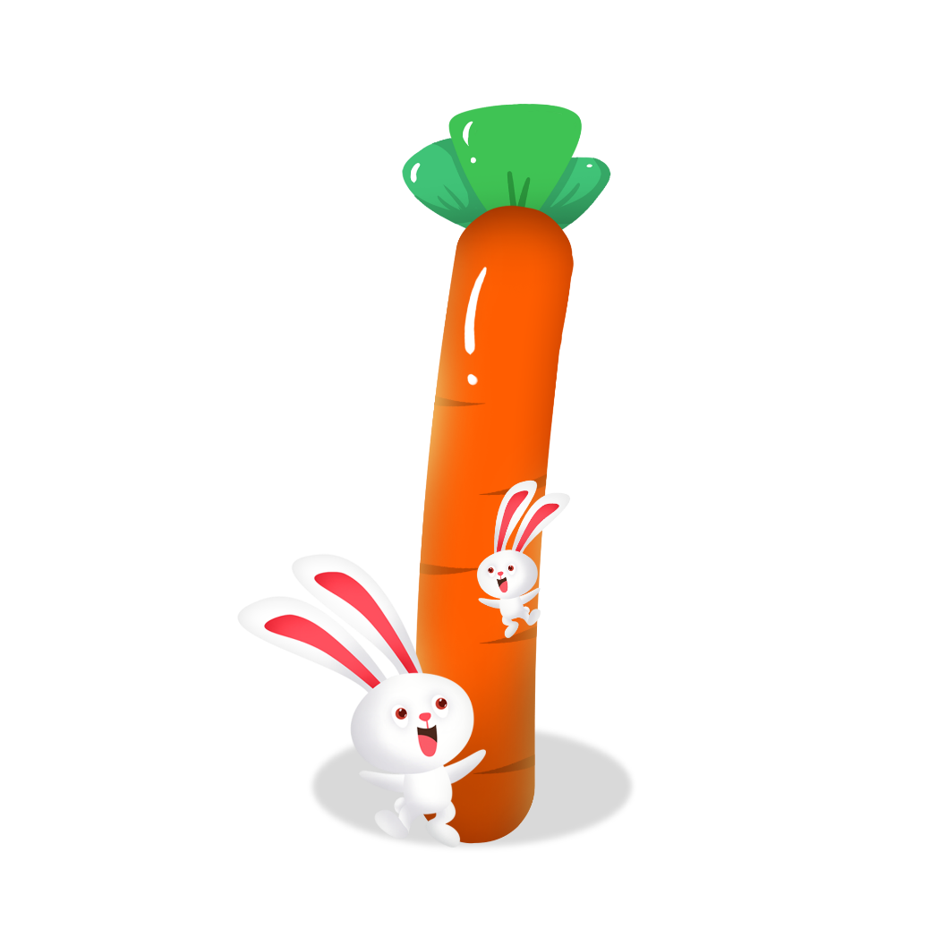
Em hãy tra từ điển và cho biết nghĩa của từ “chăm chỉ”.

Slide 14


